Slide 1

Seguimiento Indicadores Plan Nacional de Desarrollo- PND- y Plan Marco de Implementación del Acuerdo de Paz – PMI-
Acumulado 2019 a junio de 2021

Slide 2
Instituto Nacional de Vías
El Instituto Nacional de Vías –Invías- es una entidad del orden nacional, adscrita al Ministerio de Transporte, encargada de ejecutar políticas, estrategias, planes, programas y proyectos de infraestructura de transporte carretero, férreo, fluvial y marítimo, de acuerdo con los lineamientos dados por el Gobierno Nacional, para solucionar necesidades de conectividad, transitabilidad y movilidad de los usuarios, con tecnología sostenible y un talento humano calificado, íntegro, visionario y comprometido, contribuyendo a la competitividad y modernización de la infraestructura del país.

Slide 3
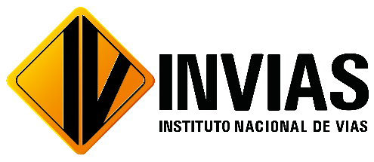
01.
Seguimiento a indicadores Gobierno
Plan Nacional de Desarrollo

Slide 4
Plan Nacional de Desarrollo (PND)
INDICADOR | META CUATRIENIO 2019-2022 | META 2021
Vía primaria no concesionada con mantenimiento y rehabilitación | 100 km | 25 km
Vía primaria no concesionada mejorada | 270 km | 60 km
Vía terciaria con mantenimiento | 15.000 km | 5.000 km
Vía terciaria mejorada | 400 km | 200 km
Muelles fluviales construidos, mejorados y mantenidos | 9 | 2
Accesos marítimos mejorados, construidos y profundizados | 2 | 0
Elaboración del inventario de la red vial terciaria en municipios PDET | 100% | 38%

Slide 5
Avances Indicadores Plan Nacional de Desarrollo (PND)
Meta cuatrienio:100 km
Meta cuatrienio:270 km
Meta cuatrienio:400 km
86%
273%
232 km
1.722 km
1.093 km
Vía primaria no concesionada con mantenimiento y rehabilitación
Vías terciarias mejoradas y construida
Vía primaria no concesionada mejorada

Slide 6
Avances Indicadores Plan Nacional de Desarrollo (PND)
Meta cuatrienio: 15.000 km
Meta cuatrienio: 9
Meta Cuatrienio: 2
50%
2151 km
6
1
Vía terciaria con mantenimiento
Muelles Fluviales construidos, mejorados y mantenidos
Accesos marítimos mejorados, construidos y profundizados

Slide 7
02.
Seguimiento a indicadores del Plan Marco de implementación del acuerdo de Paz –PMI-

Slide 8
Plan Marco de Implementación del Acuerdo de Paz (PMI)
INDICADOR | META CUATRIENIO 2019-2022 | META 2021
Porcentaje de kilómetros de vías priorizadas construidas o en mantenimiento | 100% 16.355 km | 5400
Porcentaje de kilómetros de vías priorizadas construidas o en mantenimiento en municipios PDET | 100% 2920 km | 1200
Número de Juntas de Acción Comunal contratadas en los procesos de contratación de vías terciarias del proyecto de vías terciarias para la paz y el posconflicto. | 90 | 30

Slide 9
Avances indicadores PMI
Meta cuatrienio:16.355 km
Meta cuatrienio:2.920 km
Meta cuatrienio: 90
20%
3244 km
1.038 Km
43 JAC
Número de Juntas de Acción Comunal contratadas en los procesos de contratación del proyecto de vías terciarias para la paz y el posconflicto
Porcentaje de kilómetros de vías priorizadas construidas o en mantenimiento
Porcentaje de kilómetros de vías priorizadas construidas o en mantenimiento en municipios PDET

Slide 10
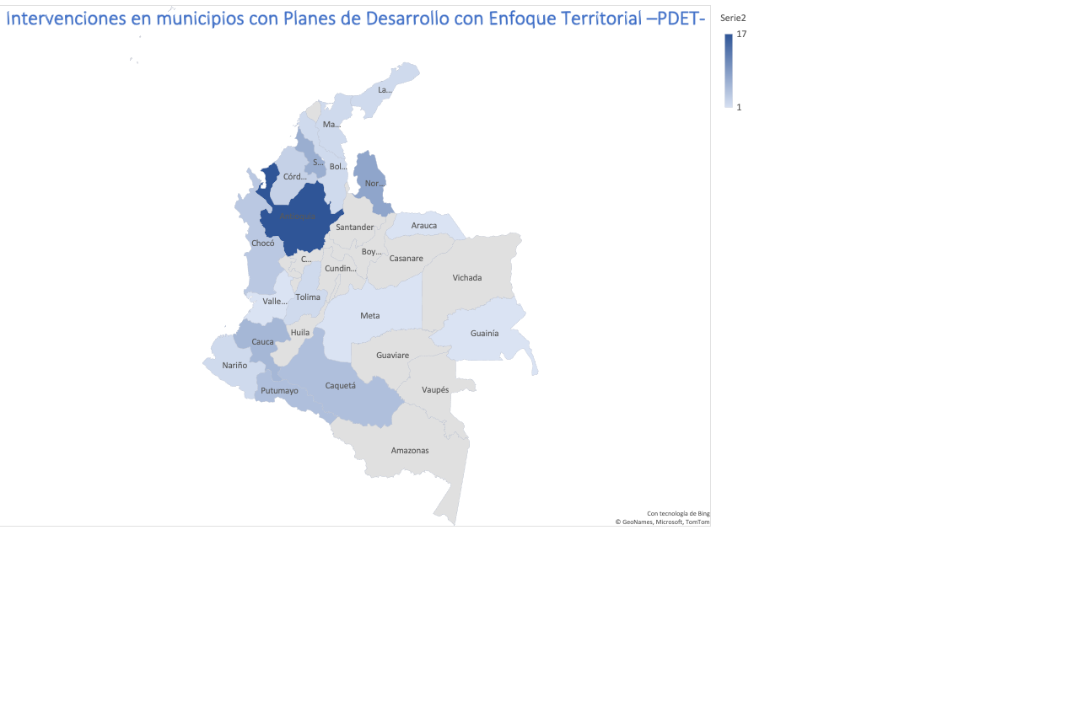
Chalán
Colosó
Los Palmitos
Morroa
Ovejas
San Onofre
Tolúviejo
Arenal
San Juan de Nepomuceno
Dibulla
San Juan del Cesar
15 km
4 km
Amalfi
Anorí
Apartadó
Carepa
Caucasia
Chigorodó
Dabeiba
El Bagre
Nechí
Remedios
San Pedro de Urabá
Segovía
Tarazá
Valdivia
Yondó
Zaragozá
Aracataca
Fundación
18 km
26 km
Convención
El Carmen
El Tarra
Hacarí
San Calixto
Puerto Libertador
San José de Uré
Valencia
242 km
52 km
852 km
Saravena
Acandí
Bojayá
Carmen del Darién
Unguía
Ataco
Chaparral
3 km
Total intervenciones
Pradera
26 km
61 km
3 km
Puerto Lleras
282km
46 km
Caloto
Corinto
El Tambo
Mercaderes
Suárez
Calamar
10 km
El Rosario
Magui Payán
16 km
3 km
Mocoa
Puerto Asís
Puerto Caicedo
Puerto Guzmán
Villa Garzón
La Montañita
Milán
San José del Fragua
San Vicente del Caguán
Valparaíso
11 km
37 km

Slide 11
03.
Seguimiento a indicador del Plan Nacional de Vías de Integración Regional –PNVIR-

Slide 12
Plan Nacional de Vías de Integración Regional –PNVIR-
INDICADOR | META CUATRIENIO 2019-2022 | META 2021
Municipios priorizados con vías fluviales intervenidas | 16 municipios | 3 municipios

Slide 13
Avances indicador PNVIR
Vigencia 2019
Municipio Puerto Leguízamo
Municipio Alto Baudó
Construcción muelle de Piñuña Negro, con una asignación total de $671.743.101. Se ejecutó con recursos de 2018 y finalizó el 3 de abril de 2019.
Municipio Cabuyaro
Muelle Pie de Pató (Muelle flotante incluye pasarelas de acceso), finalizó el 31 de Octubre de 2019, con una inversión de $1.192.159.325.
Mantenimiento y estabilización de Orilla en el muelle de Cabuyaro, finalizó el 4 de abril de 2019, con una inversión $931.840.416 con recursos de 2018.
Municipio de Quibdó
Municipio Carmen del Darién
Municipio de Santa Bárbara De Iscuandé
Construcción Malecón Quibdó (Incluye obras de protección, recuperación de espacio Público, ciclovías y Parques) tuvo una inversión de $12.823.484.934. Incluye recursos vigencia 2018.
Mantenimiento Río Jiguamiandó (Destronque y Limpieza) con una inversión de $962.970.660, terminó el 15 de diciembre de 2019.
Construcción obras de protección contra la erosión causada por el rio Iscuandé, tiene vigencias futuras por valor de $477.872.965, se prevé la adjudicación para el 29 de noviembre 2019, con un plazo de 5 meses de ejecución.

Slide 14
Avances indicador PNVIR
Vigencia 2020
Municipio Carmen del Darién
Las obras de mantenimiento y limpieza del rio Jiguamiando para recuperar la transitabilidad interrumpida por emergencia a finales del mes de abril, terminaron el 30 de septiembre de 2020 con una inversión alrededor de $93,15 millones.
Municipio de Riosucio
Mantenimiento y limpieza Rio Chintadó las obras terminaron el 30 de septiembre de 2020, con una inversión alrededor de $103,6 millones de pesos.
Municipio Francisco Pizarro
Municipio de Puerto Asís
Obras de mantenimiento del muelle La Esmeralda ($276.896.634) finalizó el 15 de enero de 2020.
Se suscribió convenio 1043 de 2020 con el municipio de Francisco Pizarro con una aporte del Invías por valor $545,15 millones, se adelanta contratación de interventoría por valor de $154,84 millones.
Se adelanta proceso de contratación del dragado de mantenimiento de acceso al muelle La Esmeralda por valor de $400 millones incluido interventoría.
Se suscribió contrato de obra 1260 de 2020 para de intervención de mayor alcance por valor de $758 millones y se suscribió contrato de interventoría 1320 de 2020 por valor $129,012 millones.
Construcción de Muelle Curbaradó: Muelle Flotante y pasarelas de accesos, con una inversión de $1.542 millones, finalizó el 15 de junio de 2020.
Se suscribió contrato de obra 1257 de 2020 por valor de $660,9 millones y se suscribió contrato de interventoría 1319 de 2020 por valor $121,21 millones. Orden de inicio 20 de noviembre, se encuentra en ejecución.

Slide 15
Avances indicador PNVIR
Vigencia 2021
Municipio Carmen del Darién
Las obras de mantenimiento y limpieza del rio Jiguamiandó (contrato de obra 1260 de 2020), se encuentra ejecución, se realizó el ajuste a los diseños y los levantamientos topobatimétricos. Fue necesario prorrogar el contrato hasta el 17 de julio de 2021. Avance: 88%.
Municipio de Riosucio
Mantenimiento y limpieza Rio Chintadó (contrato de obra 1257 de 2020) terminó el 03 de junio de 2021. Avance: 100%.
Municipio Francisco Pizarro
Municipio de Puerto Asís
Obras de mantenimiento del muelle La Esmeralda, contrato 1405 de 2020 se encuentra suspendido hasta el 15 de julio por niveles altos del río Putumayo, se requiere prorroga de 43 días.
Dragado y mantenimiento de tres esteros: Se finalizó la etapa de estudios y se determinó mayores cantidades de obras, por lo que se adicionó el convenio en 468 millones y prórroga del convenio e interventoría hasta el 31 de agosto de 2021. Se prorrogó suspensión del contrato derivado de obra e interventoría hasta el 19/07/2021, mientras se resuelven inconformidades de las comunidades por compromisos que no les ha cumplido.
Construcción de muelles, comunidades indígenas de Piñuña Blanco y Buenavista:
Contrato 1822/2020, por valor de $ 5.842.582.508 de los cuales se asignaron a estos dos muelles la suma de $ 2.571.763.476 y contrato de interventoría No. 2053/2020, por valor de $ 1.475.214.541, de los cuales se asignaron a los dos muelles la suma de $ 327.825.454. Actualmente, se adelanta la fase de estudios y diseños. Así mismo, se adelantan las gestiones con el Ministerio del Interior conceptúo que no se requiere consulta previa. El contrato se inició el 03 de marzo de 2021 y fecha de terminación el 01 de octubre de 2021. El contrato se encuentra suspendido hasta el 09 de agosto de 2021.

Slide 16
Avances indicador PNVIR
Vigencia 2021
Municipio Bojayá y Sipí
Contrato de obra No. 1814/2020 por valor de $6.263.750.355 de los cuales se asignaron para el muelle de Bojayá y muelle de SIPI el valor de $ 2.505.500.142 y contrato de interventoría No. 2053/2020, por valor de $1.475.214.541, de los cuales se le asignaron a estos dos muelles $327.825.454. Actualmente, se adelanta la fase de estudios y diseños para la implantación de los muelles en los sitios seleccionados. El contrato se inició el 03 de marzo de 2021 y fecha de terminación el 01 de octubre de 2021. El contrato se encuentra suspendido hasta el 09 de agosto de 2021
Municipio Santa Bárbara de Iscuande
Obras de protección: Contrato 2421 de 2019, Contrato en ejecución, con un avance del 70%. El contrato de obra se adicionó por valor de $513,76 millones y el contrato de interventoría se adicionó en $116 millones, prórroga de tres meses hasta el 09/08/2021. Las obras se encuentran suspendidas hasta el 05 de julio de 2021 por niveles altos del río Iscuandé.

